Slide 1


UBND PHƯỜNG PHÚC LỢI
Trường mầm non Hoa Sữa
Truyện: Nòng nọc tìm mẹ
Lớp: Nhà trẻ D3

Slide 2



Một đàn Nòng nọc bơi quanh ao tìm mẹ.

Slide 3




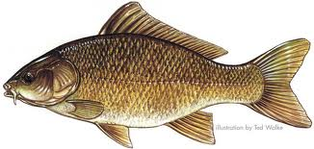
Cá Chép thấy vậy bảo chúng:
“Mẹ của các cậu có mắt lồi ra cơ”.

Slide 4
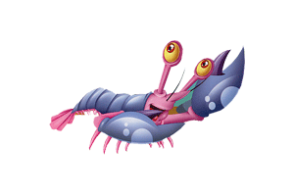
Vừa thấy cô Tôm có mắt lồi ra,
Nòng nọc mừng rỡ gọi to:
“Mẹ ơi, mẹ! Chúng con đây!”.
Nhưng cô Tôm đáp: “Cô không phải là mẹ của các cháu,
mẹ của các cháu có bốn chân kia…”

Slide 5
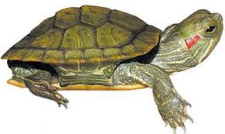
Thấy bác có bốn chân, Nòng nọc vui mừng gọi: “Mẹ ơi!”

Slide 6

Bác Rùa lắc đầu: “Ta không sinh ra các cháu,
mẹ các cháu có bụng trắng cơ…”

Slide 7

Chúng tìm gặp chị Ngỗng
lông bụng trắng như bông gọi:
“Mẹ, mẹ!”
Chị Ngỗng cười:
“Mẹ của các em biết hát “ộp, ộp” cơ…”

Slide 8

Đang thất vọng, chợt Nòng nọc nghe có tiếng gọi:
“Các con yêu, mẹ ở đây này!”
Một chị Ếch có đôi mắt lồi, có bốn chân
và biết hát “ộp ộp” xuất hiện.

Slide 9

Đến lúc này Nòng nọc
mới tìm được đúng mẹ.

Slide 10





Vòng đời của ếch
ếch
Rụng đuôi
Nòng nọc mọc 2 chân trước
Trứng
Nòng nọc, mọc 2 chân sau
Nòng nọc

